Slide 1

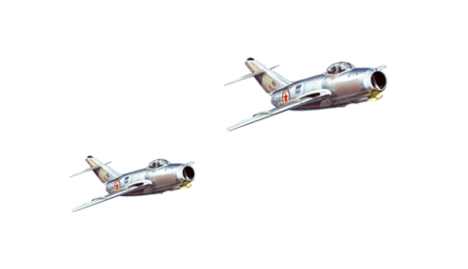



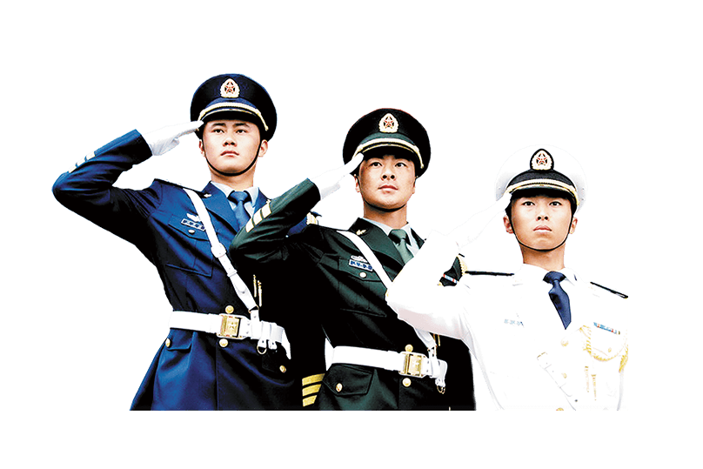


第五单元 国防建设与外交成就
第15课 钢铁长城
湛江霞山实验中学 李晓玲

Slide 2


Slide 3

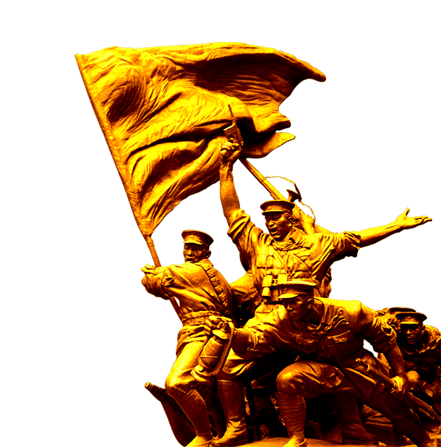
第一乐章： “我们的队伍像太阳”
——陆、海、空军的建设
第二乐章： “大国长剑，威震苍穹”
——导弹部队的发展
第三乐章： “新征程号角吹响”
——新时代强军之路

Slide 4

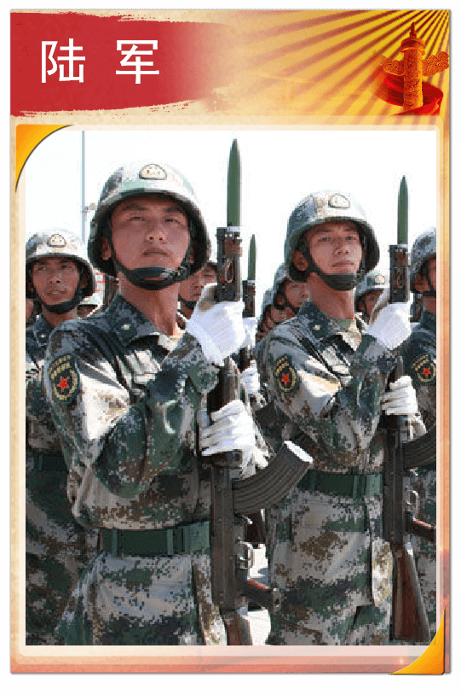
“我们的队伍像太阳”
——陆军——

Slide 5




陆军
铁血筑军魂——陆军的光辉历程
南昌起义
抗日战争
抗美援朝
打响武装反抗
第一枪
八路军 新四军
平型关大捷
百团大战
保家卫国
取得胜利
1929
1949
1927
1937
1950
古田会议
解放南京
确立思想建党、政治建军原则
标志国民党政权
在大陆瓦解

Slide 6


“我们的队伍像太阳”

Slide 7

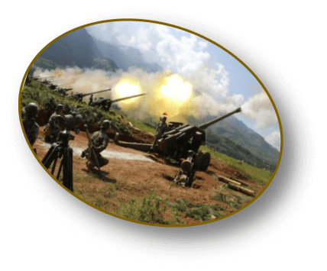
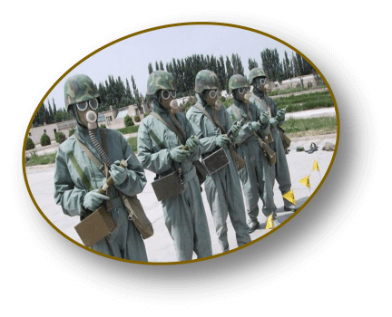
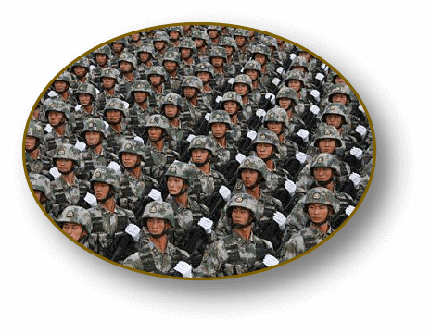
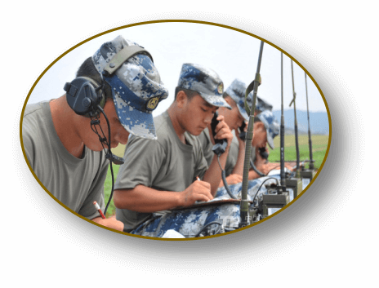
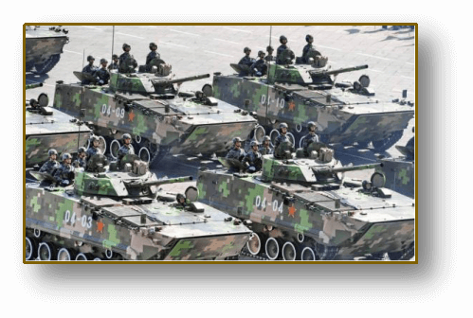
陆军
沙 场 秋 点 兵
陆军兵种
炮兵
防化兵
步兵
通信兵
装甲兵

Slide 8
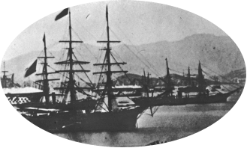
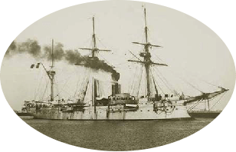
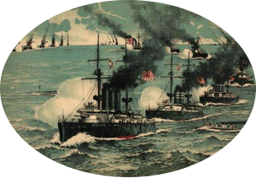
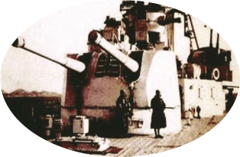
海军
回望·中国近代海军
“指南针”凝结智慧
“海上丝绸之路”绵延千年
郑和下西洋
将中华民族和平的信仰带向四方
鸦片战争
洋务运动
明清 重陆轻海的防务观念
闭关锁国的失败策略
导致昔日的中国“有海无防”
近代
海军
那些年 屈辱从海上来
一次次不平等条约将中国
拖向了几近亡国的深渊
甲午中日战争
国民政府舰队
鸦片战争以来
中国先后遭到海上入侵470余次

Slide 9
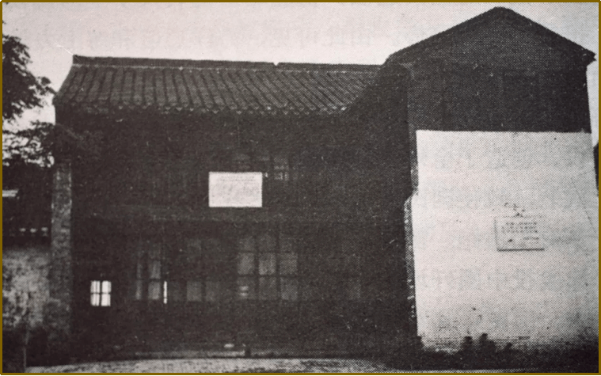
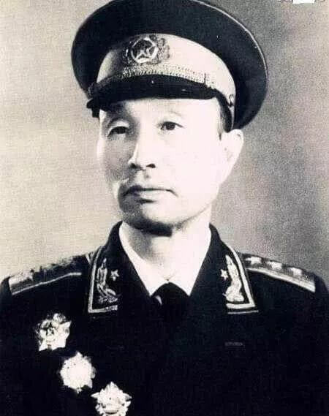
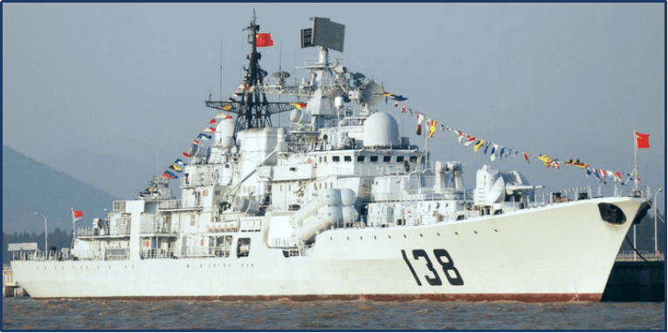
海军
1949年4月23日第一支海军部队—华东军区海军建立
70年多前 华东军区海军
在江苏泰州白马庙乡成立
这是海军的“火种”部队
标志着人民海军从此诞生
从诞生的那刻起
70载风雨兼程
一代代海军将士
守护着新中国的第一道大门
他们 寄托着中华民族
向海图强的时代夙愿
是实现中华民族
伟大复兴的重要保障
▲ 江苏泰州白马庙 1949年4月23日
张爱萍将军
“海军成立时的全班人马，加上张爱萍本人一共才13个人，5名干部、8名战士。”
泰州舰

Slide 10
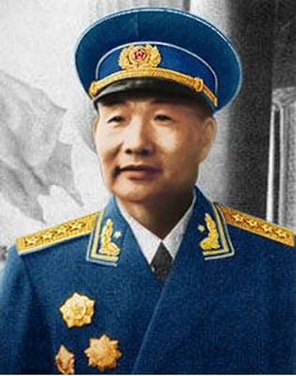
小故事：1949年海军成立时，只有几条日伪时期留下的残破船 只和国民党起义的几艘小舰艇。海军司令肖劲光要到威海卫去视察刘公岛,没有船,要跟渔民借船。渔民就说:“你这个海军司令还跟我借船呀。”当肖劲光登上码头以后,他语重心长地对身边随行的人员说:“记下来，一九五零年三月十七日,海军司令员肖劲光乘渔船视察刘公岛！”
肖劲光

Slide 11
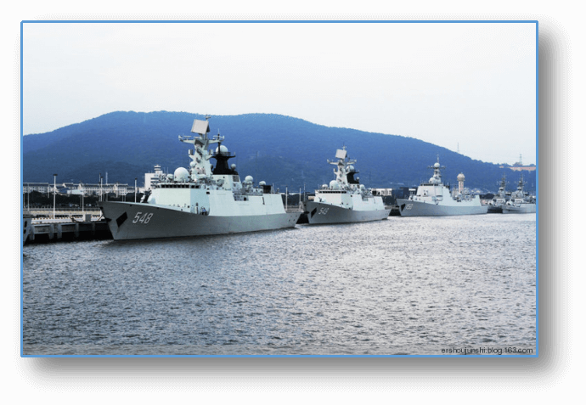

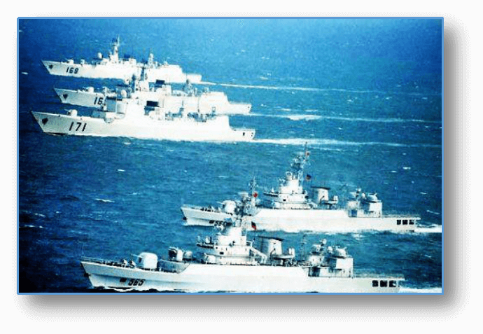
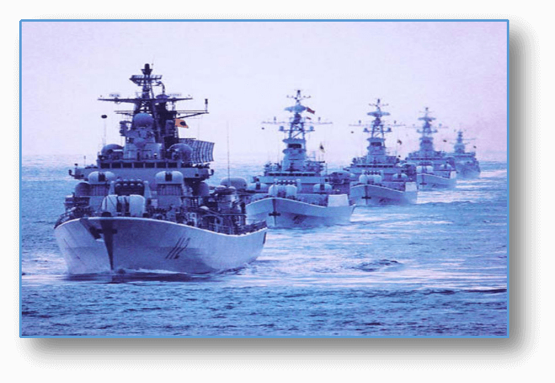
海军
新中国成立后，先后建立了东海、南海和北海舰队。
1955年，华东军区海军更名为中国人民解放军海军东海舰队
1955年8月6日，中南军区海军更名为中国人民解放军海军南海舰队
1960年北海舰队建立，其实力最强装备最精良

Slide 12
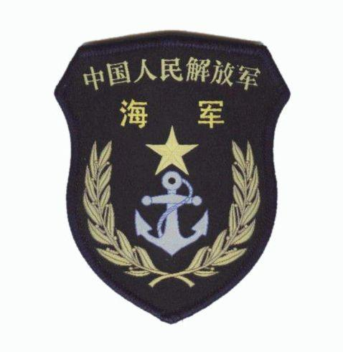
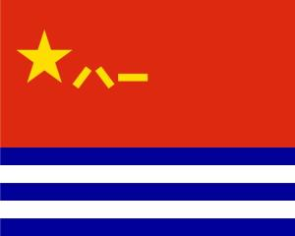

Slide 13
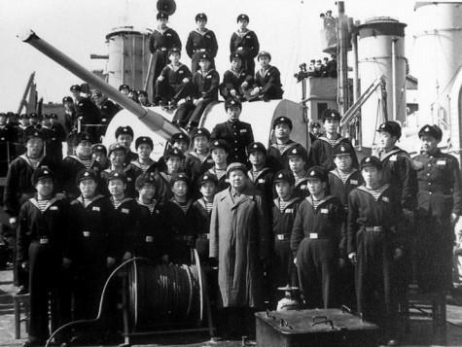
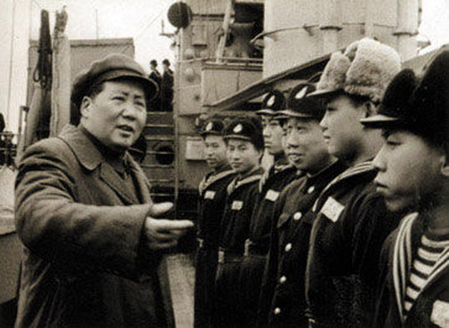
毛主席视察海军与海军战士合影

Slide 14
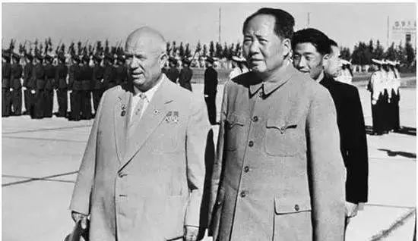
强军梦
“核潜艇，一万年也要造出来。”
1959年10月1日，赫鲁晓夫访华， 中国政府向他提出 对中国核潜艇研制提供技术支持。 赫鲁晓夫傲慢地回应： 核潜艇技术复杂，花钱又非常多， 你们中国搞不出来，只要我们苏联有了， 大家建立联合舰队就可以了。
Notes:
原因：受到侮辱；不利于国防自主化持续发展；苏联推行军事霸权，侵犯中国国防主权；请你用语文的方式带着感情来读一次。现在请一位同学再读一次毛泽东的这句话。补充外交史，从世界的角度看中国国防自主化的必要性

Slide 15
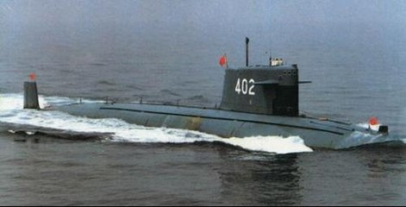
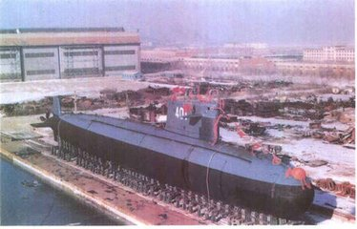
1974年，中国第一艘核潜艇 “长征一号”。
核潜艇，就是利用核动力驱使的潜艇。这种潜艇可长时间在水下航行。

Slide 16
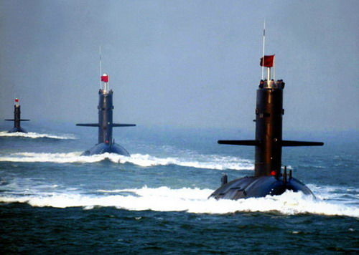
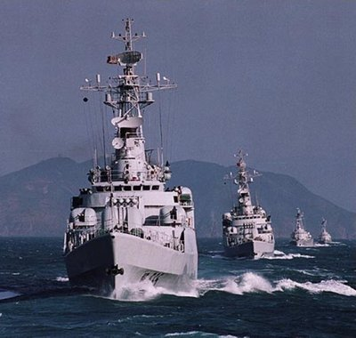
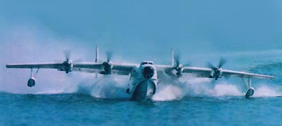
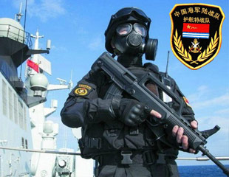
进入20世纪90年代以后，海军已由水面舰艇部队、潜艇部队、海军航空兵、海军陆战队等多兵种组成
水面舰艇部队
潜艇部队
海军陆战队
海军航空兵

Slide 17
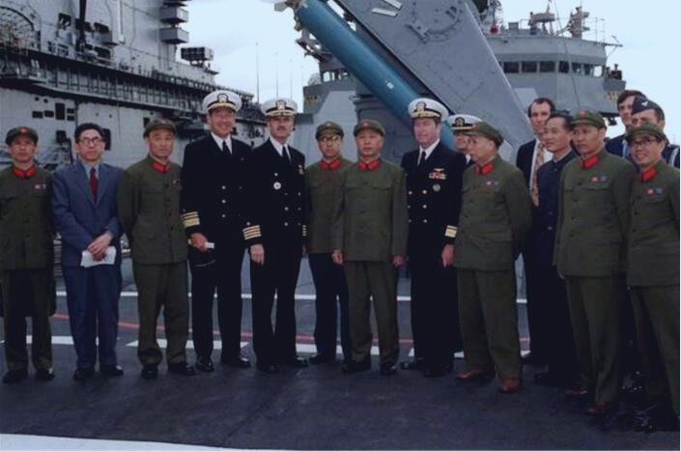
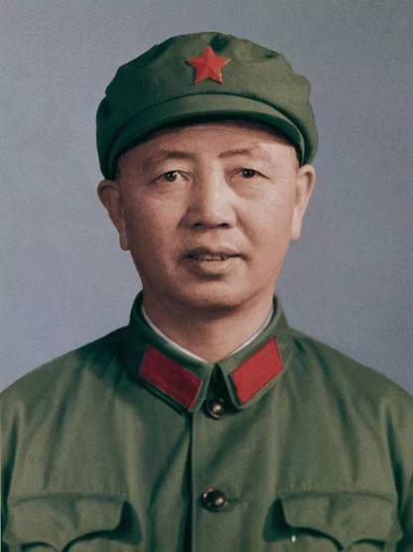
1980年5月，解放军副总参谋长刘华清率军事代表团访美。这是中国解放军和科技人员首次踏上美国航母。
“现代海军之父”
“航母之父”

Slide 18
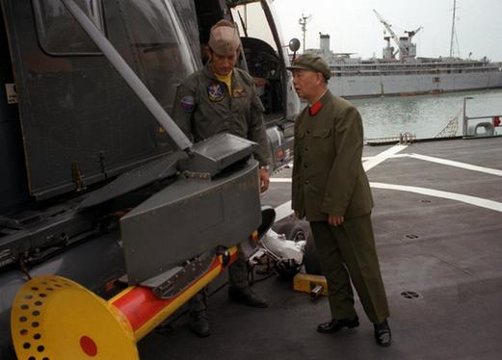
请保持观看距离

Slide 19
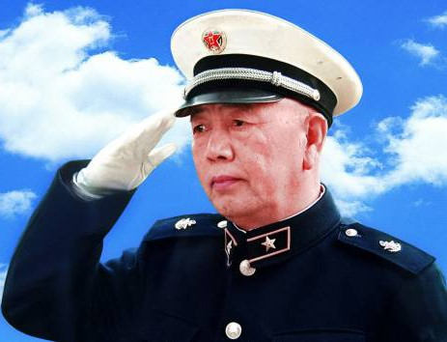

2011年1月，带着三十多年未实现的航母梦，刘华清将军含恨长辞！
2012年，第一艘航母“辽宁舰”下水。
2019年12月17日，国产航母“山东号”交付海军。
这海军，
如您所愿！
Notes:
比如今年阅兵的时候出现了一种全新的方队：蓝盔；但军服最为特别的还是1984年阅兵

Slide 20
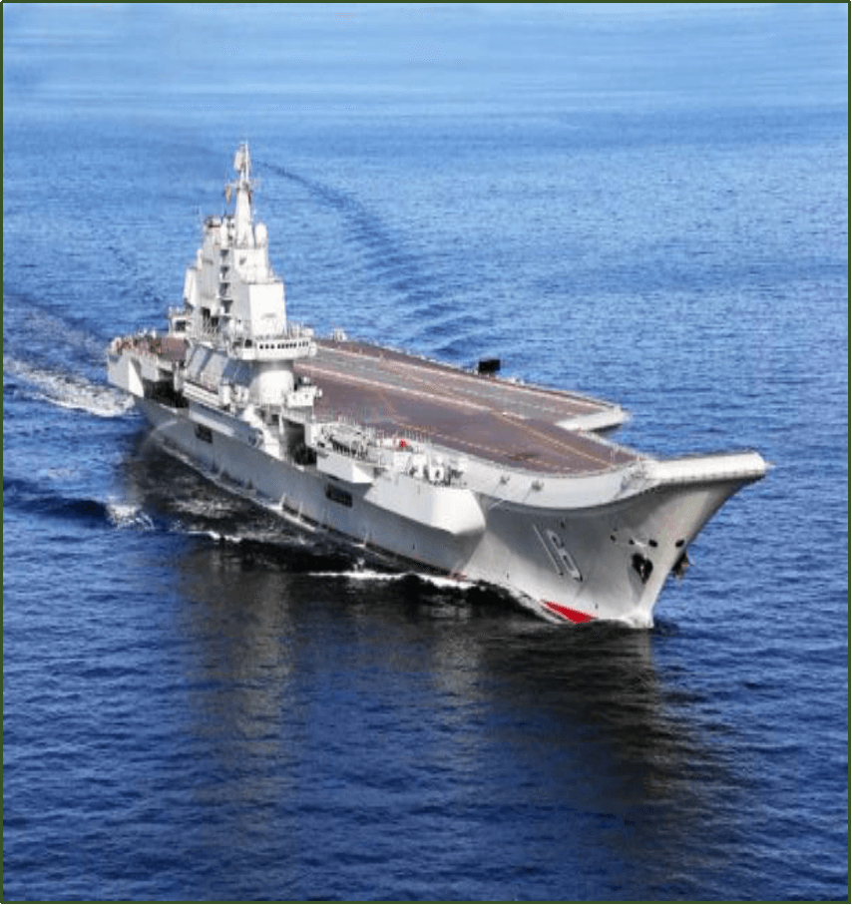
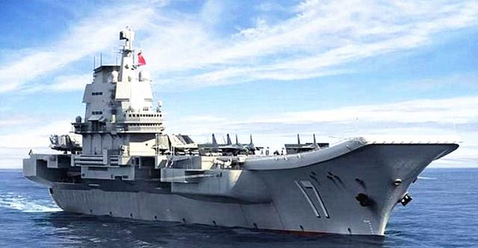
辽 宁 号
山 东 号

Slide 21

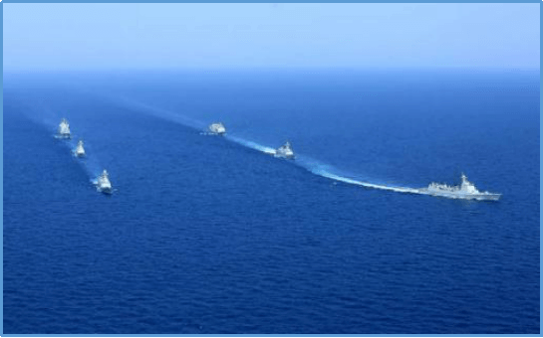
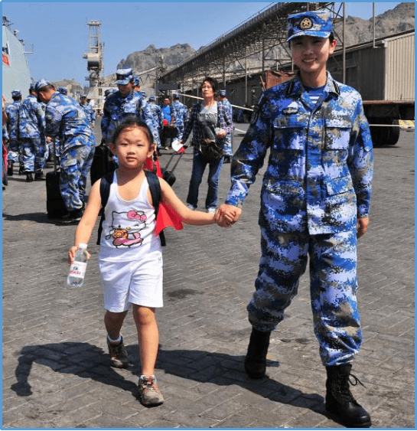

“舟大者任重，马骏者远驰。”
从2008年12月起
中国军队10年间共派出
31批100余艘次舰艇
2.6万名官兵
赴亚丁湾、索马里海域
实施常态化护航行动
为六千余艘船舶提供保护
……
人民海军
请全速前进
祖国就在你们的身后
战友正在你们身旁
实现伟大复兴的中国梦
需要你们护航！
▲ 亚丁湾索马里护航舰队
▲ 也门亚丁港撤侨

Slide 22
——空军——

Slide 23

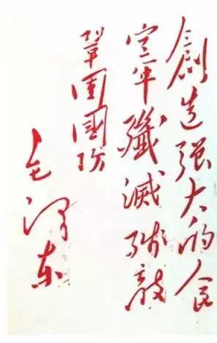
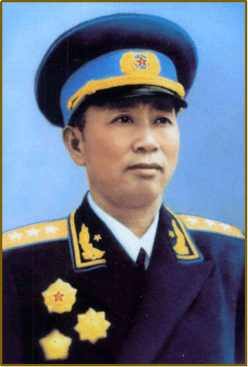
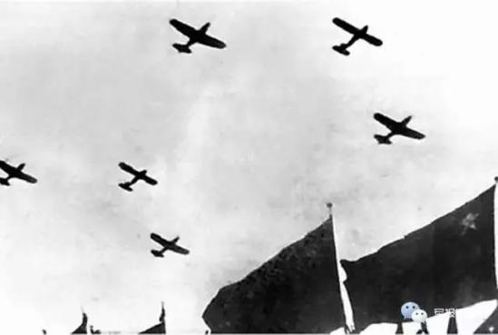
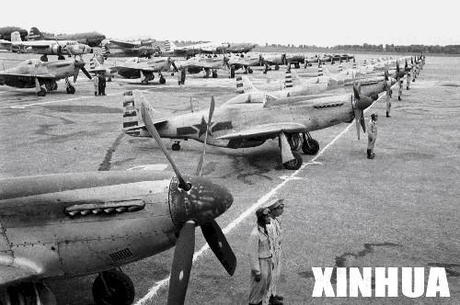
中国人民解放军空军(Air Force of the CPLA)
1949年11月11日，空军领导机关宣布成
立，并随之确立了“在陆军基础上建设空军”的方针和先办航校、后建部队的原则。
人民空军起步时，仅有从侵华日军手里缴获和国民党留下来的美、日、英三国制造的20多个型号159架破旧飞机。
刘亚楼将军
开国大典受阅飞机（缴获）
空军某部机场
1950《人民空军》创刊题词

Slide 24
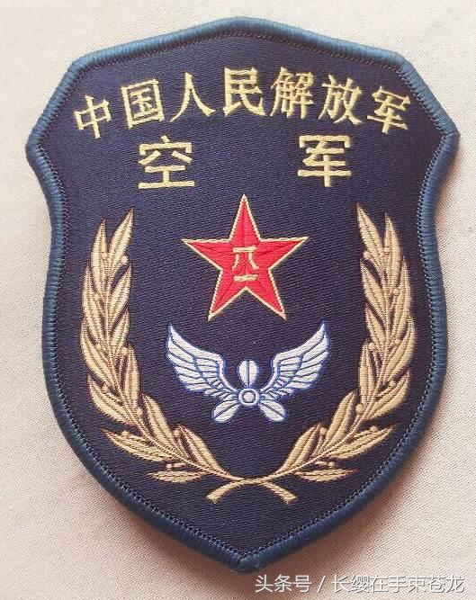


Slide 25
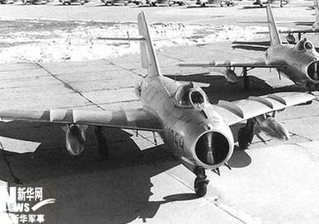
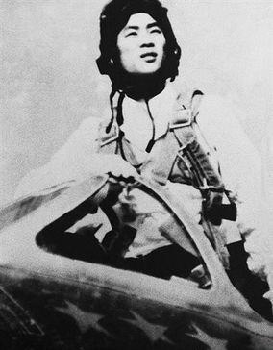
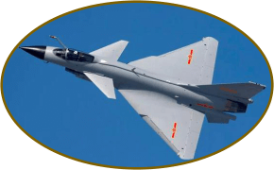
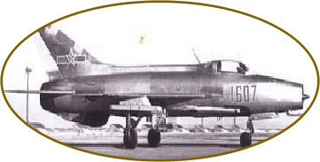
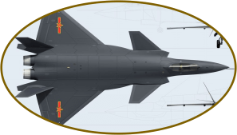
驾长风逐日月 搏九天揽风云
梁道平
1956年我国仿制成功歼-5型歼击机。
1998年我国第一种自主设计第三代歼-10战机。
抗美援朝战争中，中国空军击落敌机300多架。
20世纪50年代初，拥有
各种飞机3000多架。
2016年我国自主设计
歼-20第四代隐形战机。

Slide 26
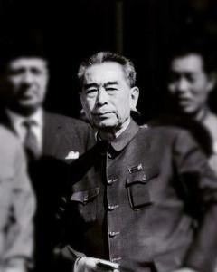


Slide 27
第一乐章： “我们的队伍像太阳”
——陆、海、空军的建设
第二乐章： “大国长剑，威震苍穹 ”
——导弹部队的发展

Slide 28

中国导弹部队的发展
战略导弹部队是随着中国导弹事业的建立和发展而发展起来的，1964年中国第一颗原子弹爆炸成功，1966年7月1日，中国战略导弹部队成立，出于保密需要，周恩来总理亲自命名第二炮兵。

Slide 29
射程小于1000公里为近程导弹
射程在1000~3000公里为中程导弹
射程在3000~8000公里为远程导弹
射程大于8000公里为洲际导弹

Slide 30








大国倚天仗剑 守卫中华！
常规导弹部队
核导弹部队
空 军
核导弹部队
03
常规导弹部队
作战保障部队
导弹发射车
06
5
东风弹道导弹
6
6
长剑巡航导弹
2015年第二炮兵部队更名为火箭军
5

Slide 31


火箭军是我国战略威慑的核心力量，是我国大国地位的战略支撑，是维护国家安全的重要基石。

Slide 33



Slide 34
第一乐章： “我们的队伍像太阳”
——陆、海、空军的建设
第二乐章： “大国长剑，威震苍穹 ”
——导弹部队的发展
第三乐章： “新征程号角吹响”
— —新时代强军之路

Slide 35


新时代强军之路
全军政治工作会议于2014年10月30日在福建省上杭县古田镇召开
85年前的古田会议，确立了党对军 队的绝对领导。85年后古田会议，强调军队政治工作要为新形势下的强军目标
提供坚强政治保证。

Slide 36



2016年中国人民解放军成立五大战区
（黑、吉、辽、内蒙和鲁）
北部战区
西部战区
东部战区
（甘肃、宁夏、青海、新疆、西藏、四川和重庆）
中部战区
（上海、江苏、浙江、福建、安徽和江西）
中部战区（北京、天津、河北、河南、陕西、山西和湖北）
南部战区
（湘、粤、桂、滇、黔、琼）

Slide 37


新时代强军之路
中国人民解放军调整组建
五大军种
军委管总 战区主战
军种主建的新格局
空军
海军
火箭军
战略支援
部队
陆军

Slide 38

庆祝建军90周年阅兵

Slide 39
钢铁长城
新时代强军之路
陆、海、空军的建设
导弹部队的发展
火箭军

Slide 41


感谢观看 THANKS

